Slide 1


5
Team5 - 엑센솔루션
C#기반 산업자동화
S/W 개발자 양성과정

Slide 2


목차안내
1
03
5
08 - 14
프로젝트 개요
프로젝트 제안/내용
2
04
6
15 - 19
프로젝트 참여인원
구현화면
3
05 - 06
7
20
프로젝트 일정
프로젝트를 마치며
4
07
프로젝트 구성

Slide 3
소감
구현화면
제안/내용
구성
프로젝트 개요
일정
제조현장 중심의 생산관리, 분석관리, 작업장관리, 현장운영 및 자동화 등 생산활동 저변의 손실을 최소화 함으로써 공장운영 최적화를 지원하는 시스템
MES이란
참여인원
Manufacturing Execution System의 약자로 기업의 생산 현장에서 작업 일정, 작업 지시, 품질 관리, 작업 실적 집계 등 제반 활동을 지원하기 위한 관리 시스템
point.1
point.2
개요
물품 및 데이터
관리
생산 계획
및 지시
point.3
point.4
현장 운영
분석 및 통계

Slide 4
소감
구현화면
제안/내용
구성
프로젝트 참여인원
일정
김인애
윤종윤
참여인원
이승원
이미지
이미지
이미지
담당업무 : 개발
담당파트 : 통계
담당업무 : 개발
담당파트 : Pop
담당업무 : 개발
담당파트 : Web
개요
이은실
한정연
이미지
이미지
담당업무 : 개발
담당파트 : 생산계획, 생산지시
담당업무 : 개발
담당파트 : 메인화면, 디자인

Slide 5
소감
구현화면
제안/내용
구성
프로젝트 일정
일정
프로젝트 기간 : 2023-01-11 ~ 2023-02-23
분석
DB 설계
화면 설계
개발 (MES, Pop, Web)
테스트
 | 1 주 | 2 주 | 3 주 | 4 주 | 5 주 | 6 주
참여인원
개요

Slide 6
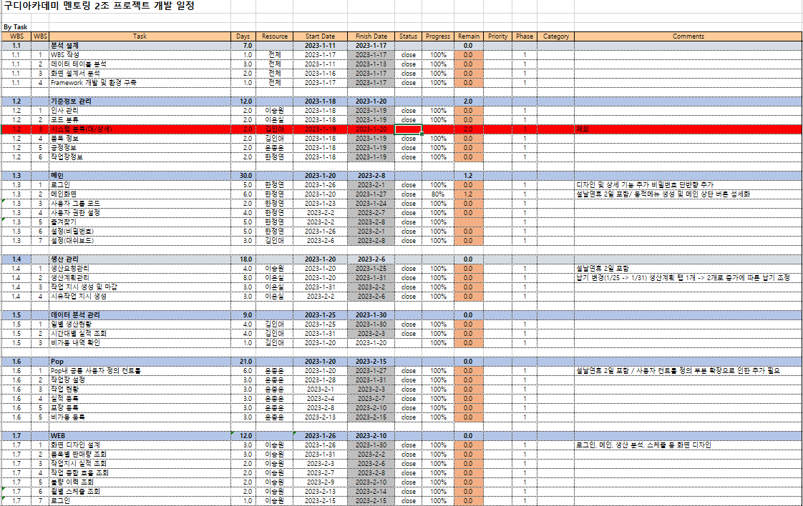
소감
구현화면
제안/내용
구성
프로젝트 일정
일정
프로젝트 기간 : 2023-01-11 ~ 2023-02-23
참여인원
개요
비고에 산출물유형
활동에 조원별 일정

Slide 7







소감
구현화면
제안/내용
구성
프로젝트 구성
일정
제안 구분명
참여인원
사용 툴
: Visual Studio 2019
언어
: C#, MSSQL
프레임워크
: ADO.NET, ASP.NET , .NET
시스템
: Github
개요

Slide 8
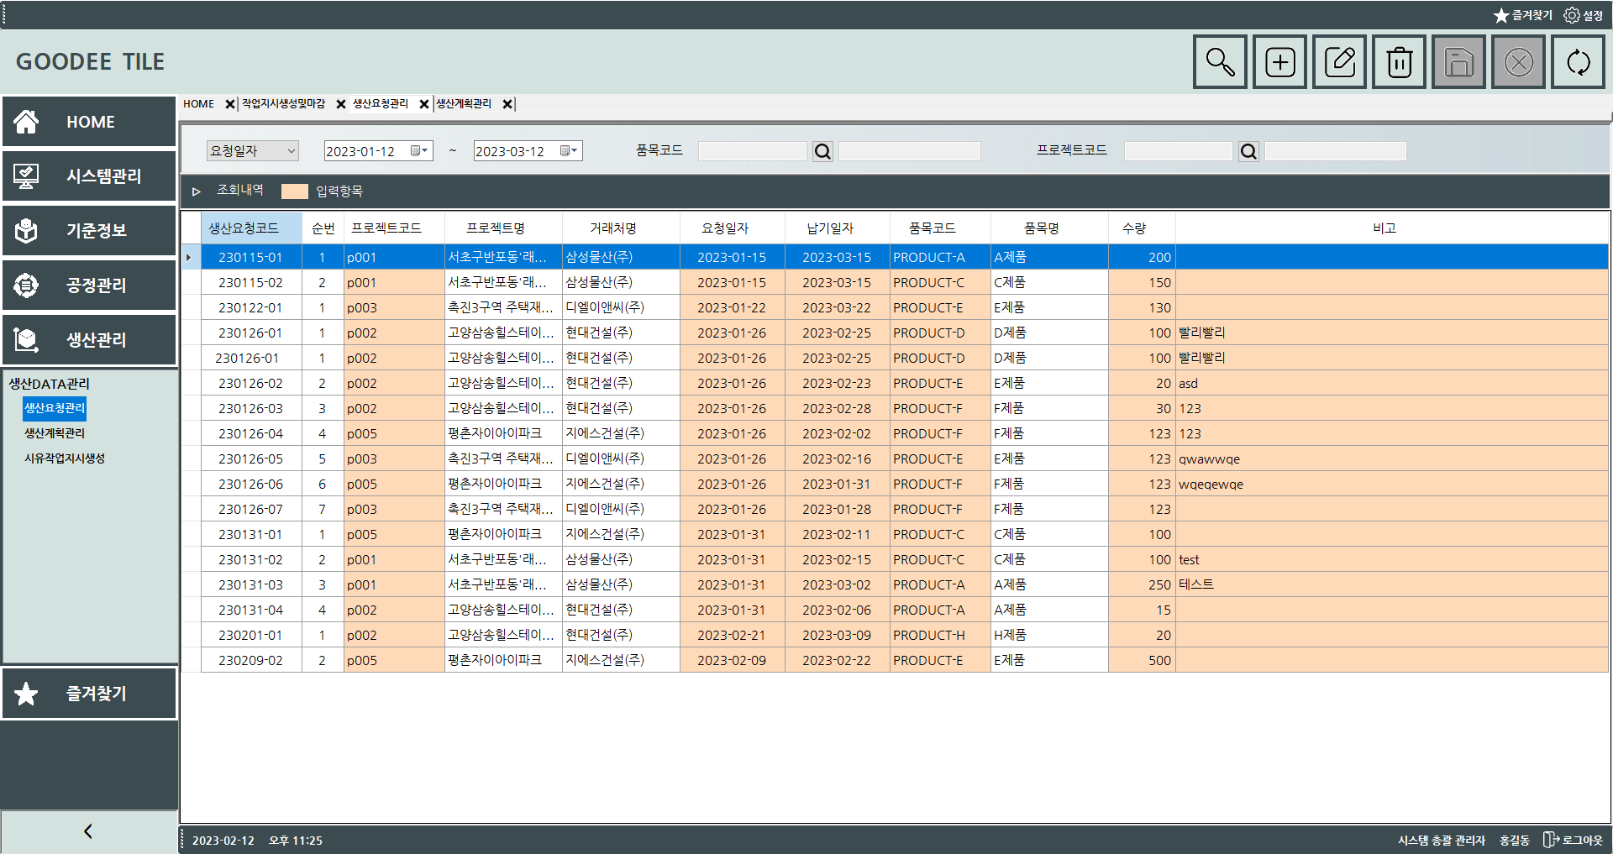
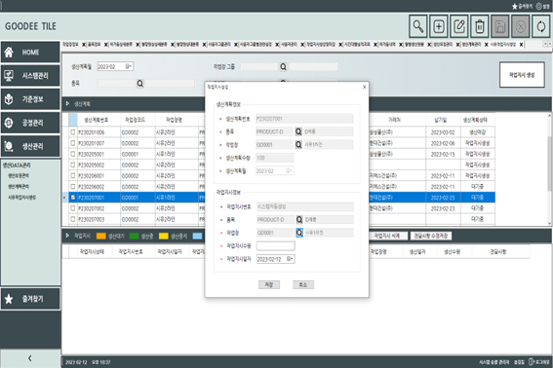
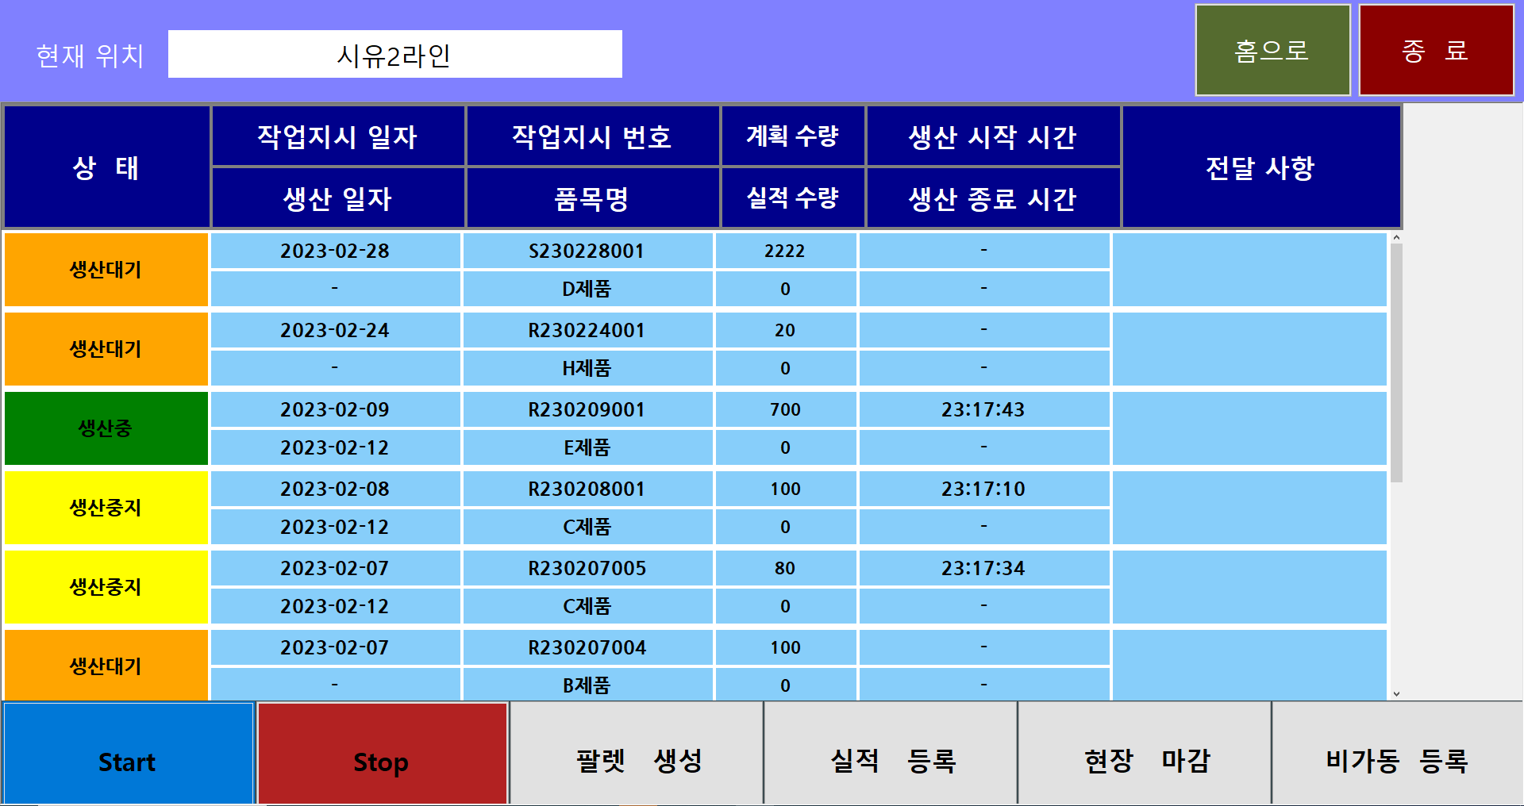
소감
구현화면
제안/내용
구성
프로젝트 제안
일정
제안 내용
참여인원
계획 관리
생산 관리
현장 관리
데이터 분석
point.1
point.2
계획 관리
생산 관리
개요
이미지
point.3
point.4
현장 관리
데이터 분석

Slide 9
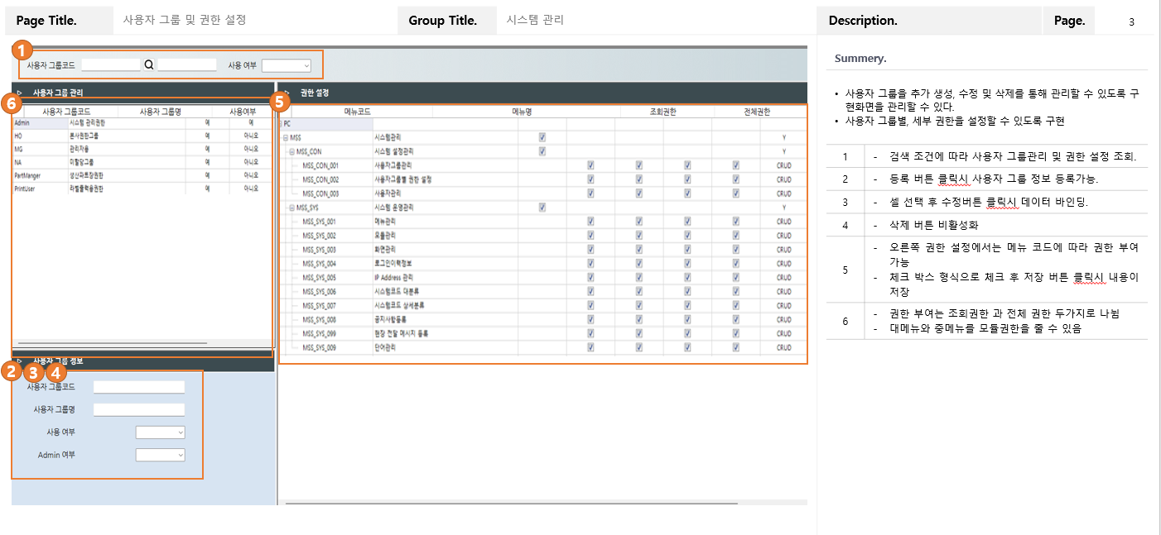
소감
구현화면
제안/내용
구성
프로젝트 내용
일정
분석/설계 : 화면기획서
참여인원
디자인 정의 및 화면 구성 설정
ㅇ
개요
화면기획서

Slide 10
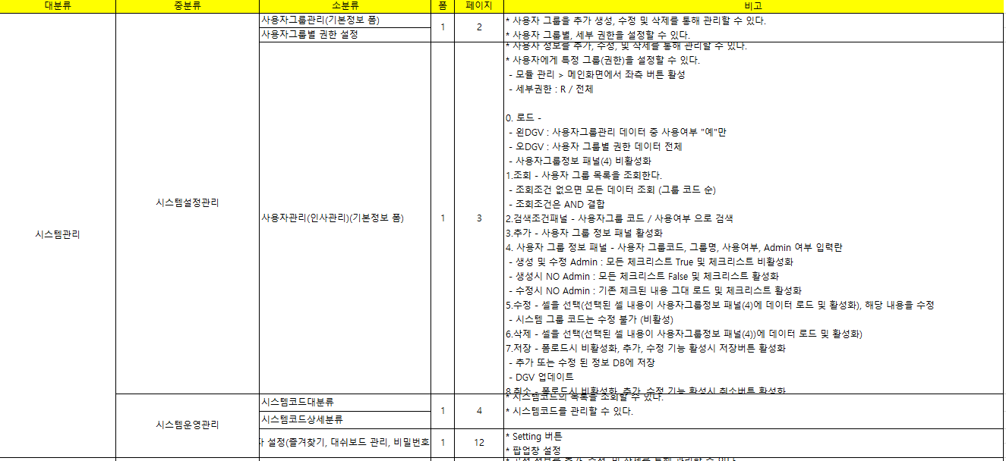
소감
구현화면
제안/내용
구성
프로젝트 내용
일정
분석/설계 : 기능정의서
참여인원
화면기획서 기반으로 나온 페이지별 역할 정의
화면별 주요 기능 정의
동일한 기능 통일
개요
메타데이터 정의서

Slide 11
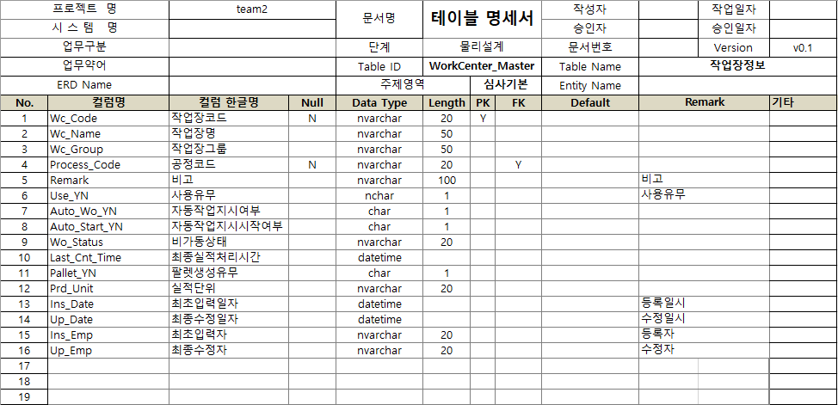
소감
구현화면
제안/내용
구성
프로젝트 내용
일정
분석/설계 : 테이블정의서
참여인원
프로세스를 이해하고 이에 따라 필요한 테이블 작성
테이블간의 관계도를 통하여 필요한 외래키 추가
개요
테이블정의서

Slide 12
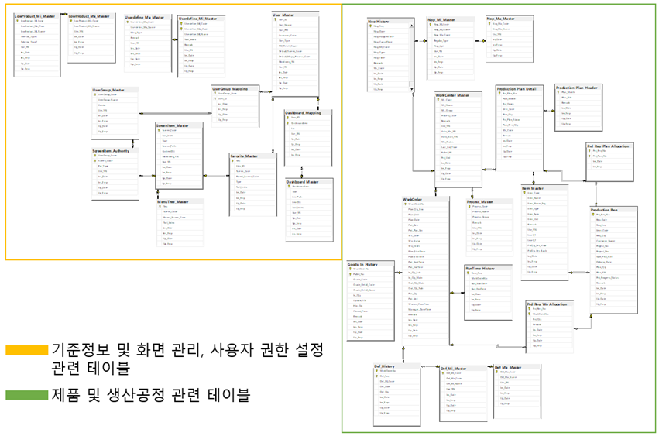
소감
구현화면
제안/내용
구성
프로젝트 내용
일정
분석/설계 : 논리/물리ERD 설계
참여인원
테이블정의서 기반으로 CRM 논리ERD, 물리ERD설계
기준정보, 사용자 권한, 코드 관리 등 권한 및 데이터 관리 관련 테이블 구성
제품 및 생산공정 관련 테이블 구성
* 데이터 분석 및 통계 테이블 구성
개요
논리 ERD 화면

Slide 13
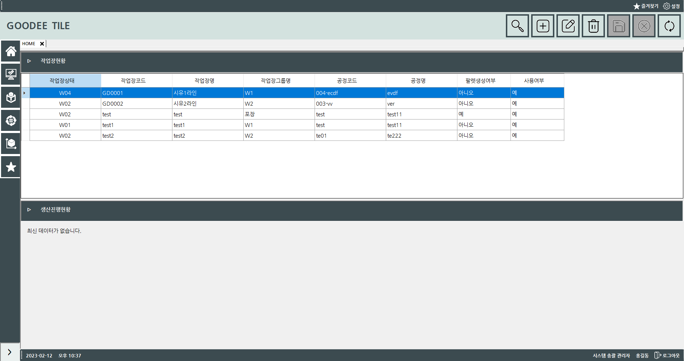
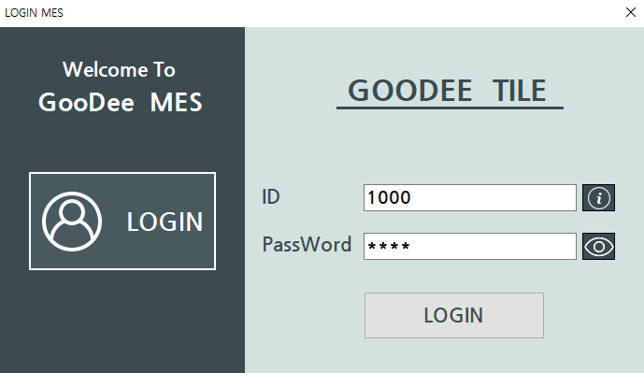
소감
구현화면
제안/내용
구성
프로젝트 내용
일정
디자인
참여인원
기본 양식, PopUp 화면, 사용자 정의 컨트롤 표준화
* 검색 컨트롤, 컨트롤별 크기 및 위치 정의
메뉴, 검색바, 표 등 색상 표준화
* (60, 75, 80) / (211, 226, 223)
맑은 고딕, 11 / 24 포인트
CRUD 및 메인 화면 아이콘 통일
개요
CRM 통계 종합현황

Slide 14
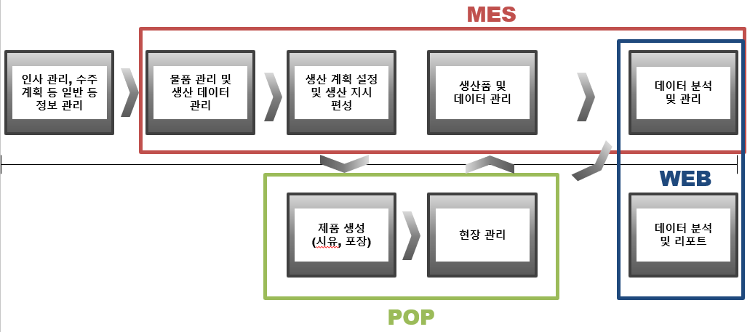
소감
구현화면
제안/내용
구성
프로젝트 내용
일정
개발 : 프로세스
참여인원
영업과정을 세세하고 체계적으로 관리하도록 설계
개요
CRM 통계 종합현황

Slide 15
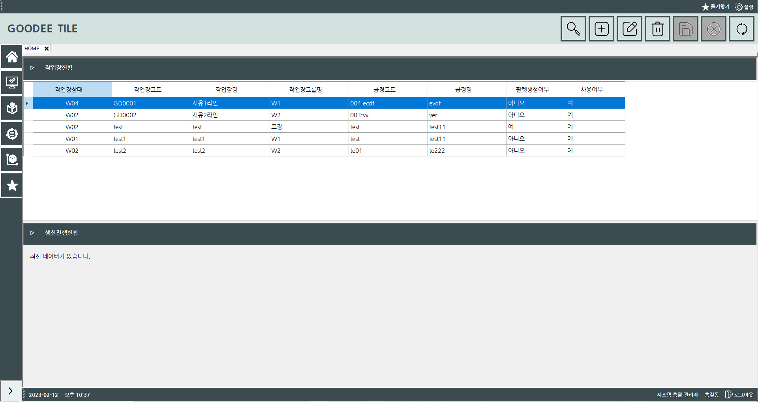
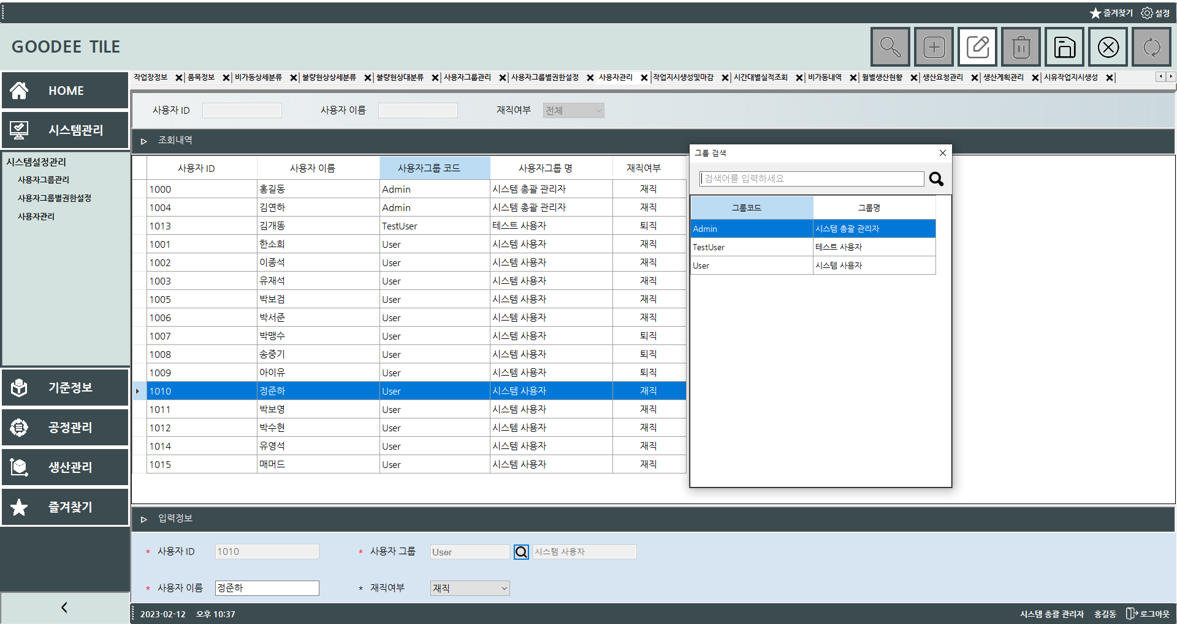

소감
구현화면
제안/내용
구성
구현화면
MES
일정
참여인원
이미지
개요
CHECK
고객별 일정을 등록/관리 할 수 있다.
CHECK
등록된 영업, 고객들의 통계정보를 한눈에 확인 할 수 있다.

Slide 16
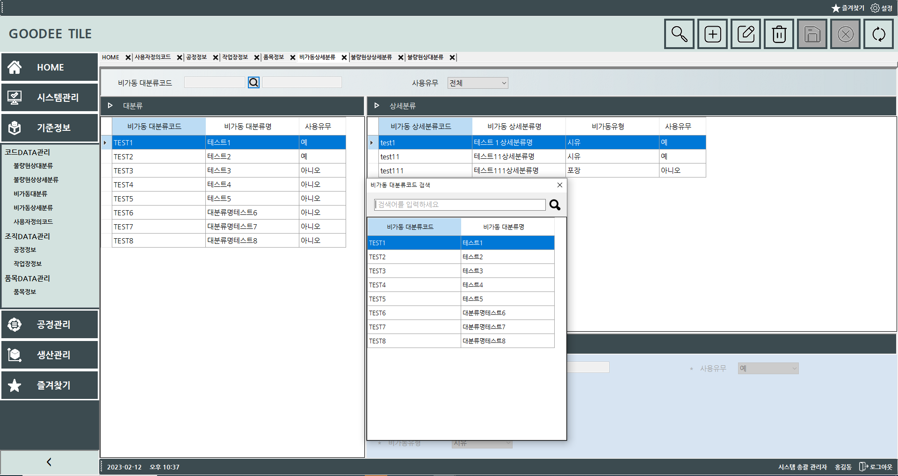
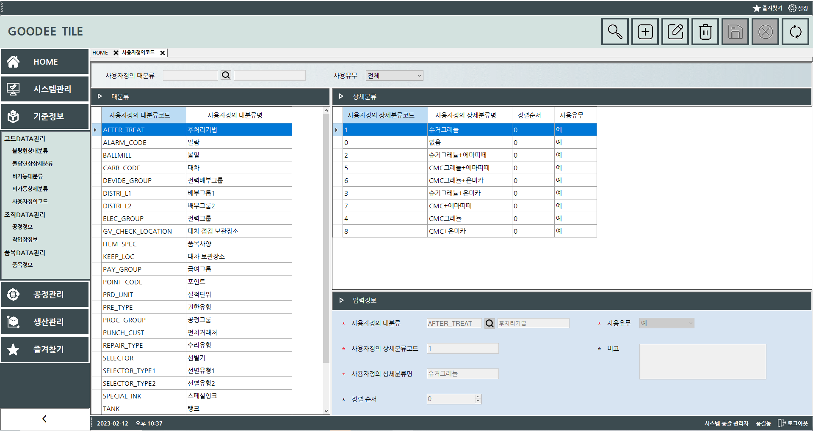
소감
구현화면
제안/내용
구성
구현화면
MES
일정
참여인원
이미지
개요
CHECK
고객별 일정을 등록/관리 할 수 있다.
CHECK
등록된 영업, 고객들의 통계정보를 한눈에 확인 할 수 있다.

Slide 17
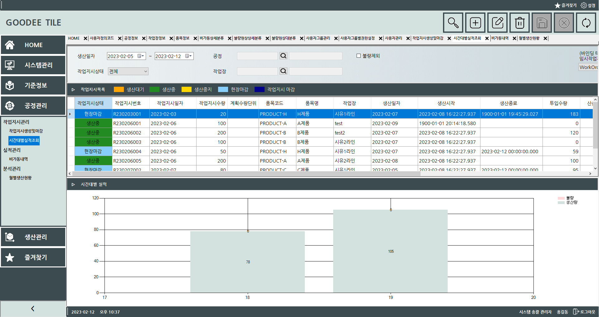
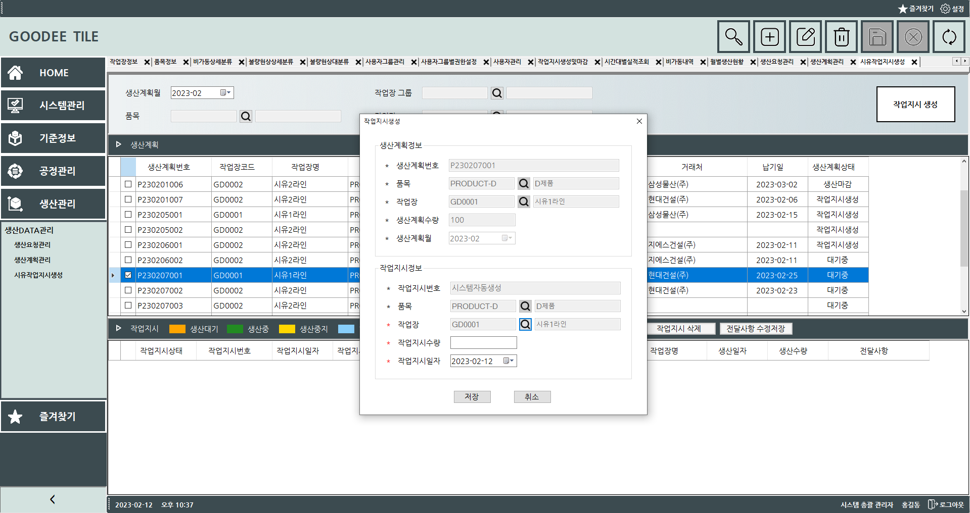
소감
구현화면
제안/내용
구성
구현화면
MES
일정
참여인원
이미지
개요
CHECK
고객별 일정을 등록/관리 할 수 있다.
CHECK
등록된 영업, 고객들의 통계정보를 한눈에 확인 할 수 있다.

Slide 18
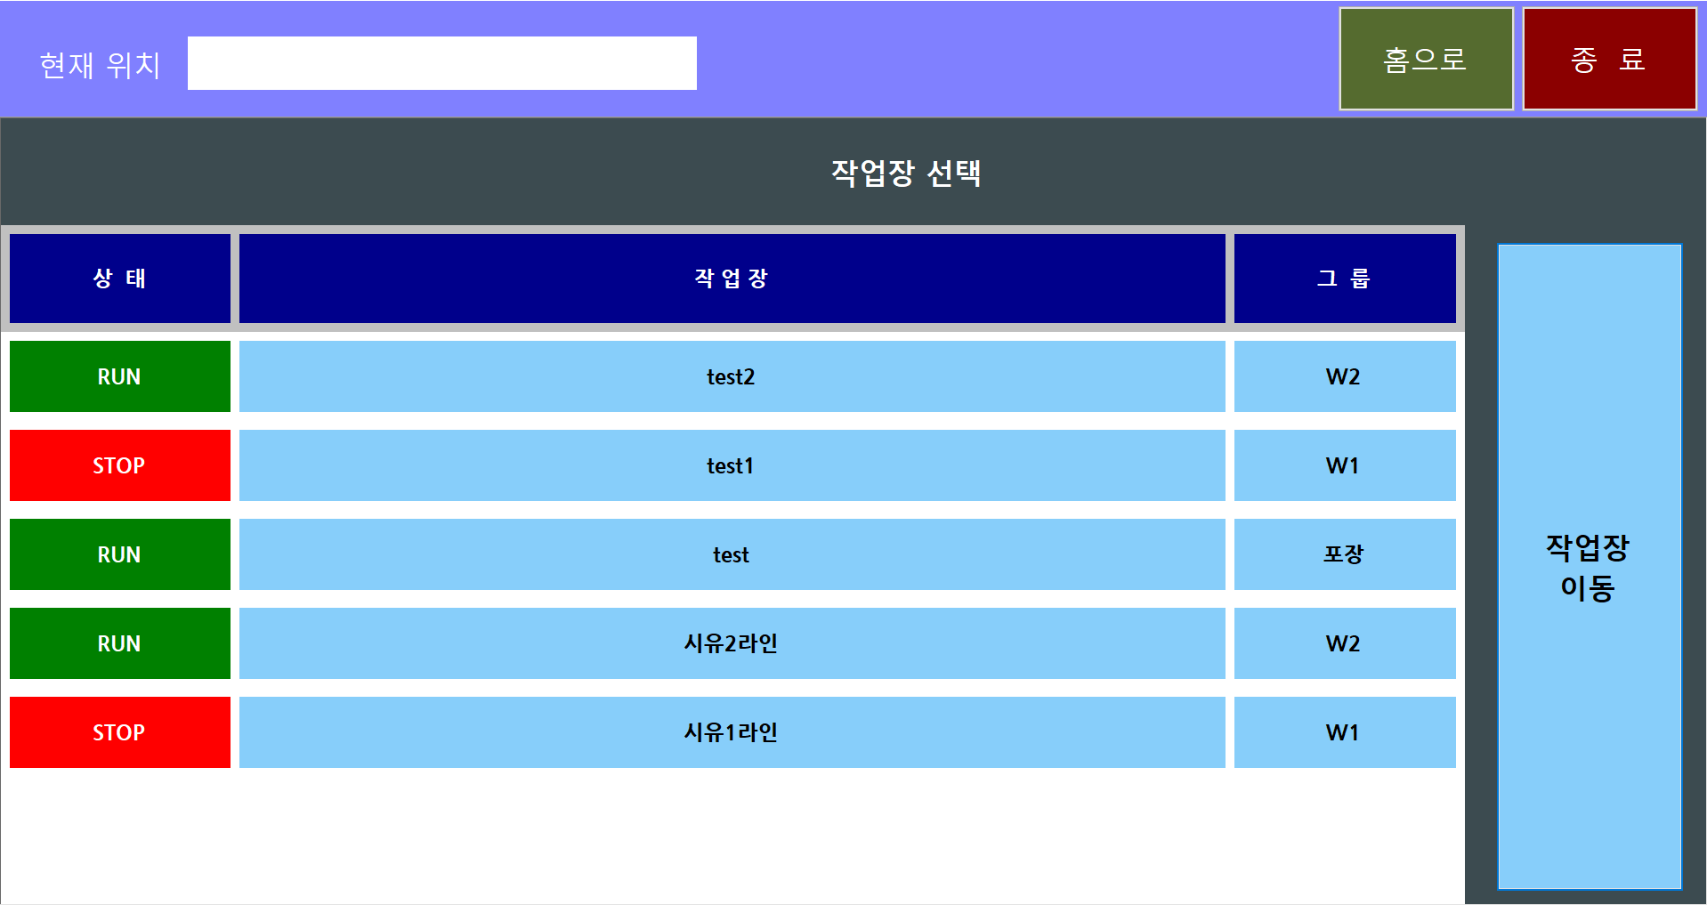
소감
구현화면
제안/내용
구성
구현화면
Pop
일정
참여인원
이미지
개요
CHECK
고객별 일정을 등록/관리 할 수 있다.
CHECK
등록된 영업, 고객들의 통계정보를 한눈에 확인 할 수 있다.

Slide 19
소감
구현화면
제안/내용
구성
구현화면
Web
일정
참여인원
이미지
개요
CHECK
고객별 일정을 등록/관리 할 수 있다.
CHECK
등록된 영업, 고객들의 통계정보를 한눈에 확인 할 수 있다.

Slide 20

소감
구현화면
제안/내용
구성
프로젝트를 마치며…
일정
김인애 -
윤종윤 -
처음으로 팀프로젝트가아닌 대규모 그룹프로젝트를 해봐서 신기했고, 하면서 개발공부에 많은 도움이 되었습니다.
프로젝트를 팀원끼리 소통하면서 다양한 설계도 해보고 개발 실력도 많이 쌓았습니다.
참여인원
이승원 –
이은실 -
개요
프로젝트에 참여하면서 원하는 것을 구상하고, 설계하고, 개발하여 눈으로 확인할 수 있는 결과물까지 만들어 낼 수 있는 경험을 얻을 수 있다는 것이 제게 중요한 경험으로 남았습니다.
프로젝트 발표 전에 취업이 되어 조금 아쉬웠지만, 전체적으로 기획부터 개발까지 진행하여 취업하는데 굉장히 많은 도움이 되었습니다.
한정연 -
프로젝트 발표 전에 취업이 되어 조금 아쉬웠지만, 전체적으로 기획부터 개발까지 진행하여 취업하는데 굉장히 많은 도움이 되었습니다.

Slide 21
5
감사합니다.

